Slide 1
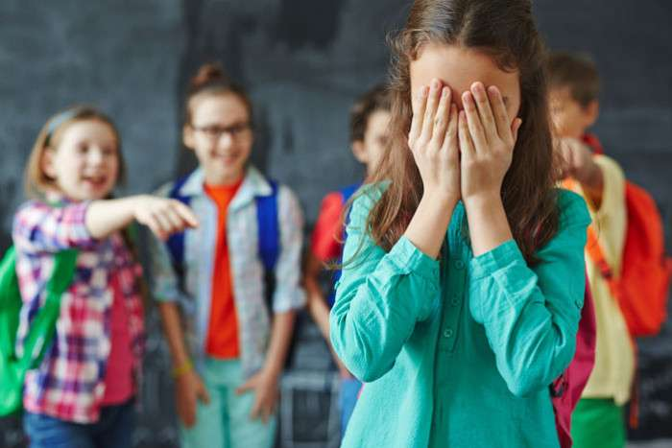

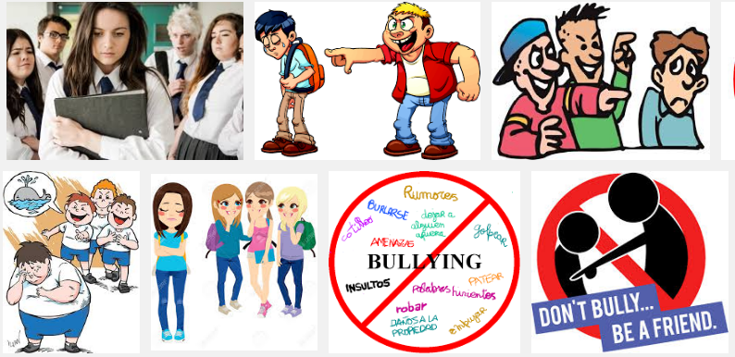
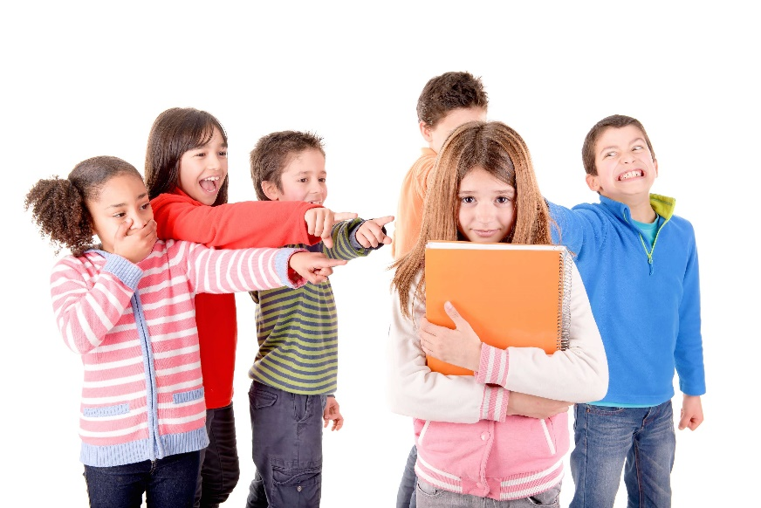
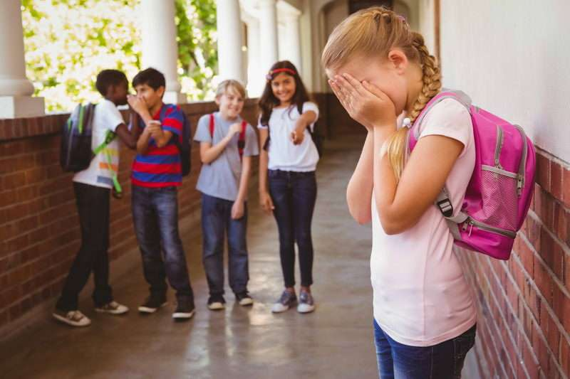
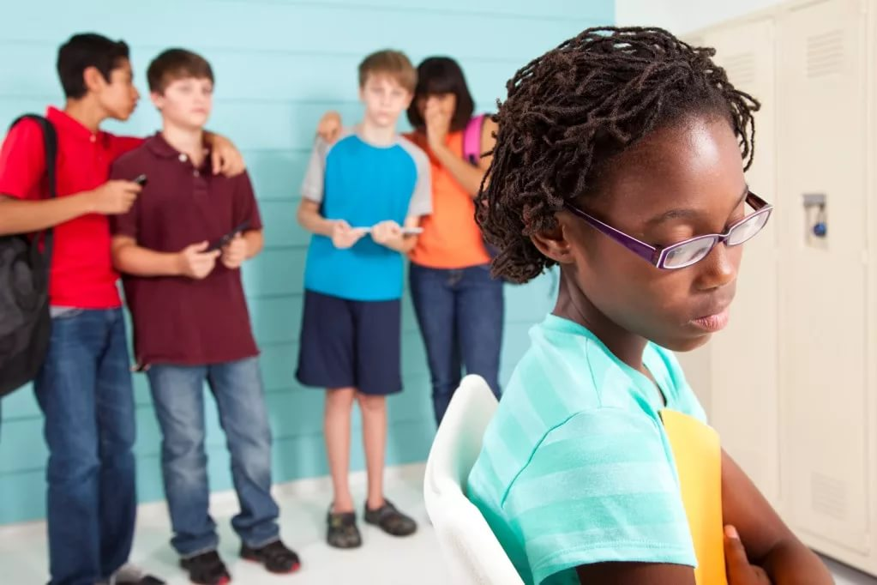
Профилактика буллинга у обучающихся
(руководство для подростков)

Slide 2
Буллинг в школе
Школьный буллинг можно разделить на две основные формы:
1. Физический школьный буллинг - умышленные толчки, удары, пинки, побои нанесение иных телесных повреждений и др.;
2. Психологический школьный буллинг - насилие, связанное с действием на психику, наносящее психологическую травму путём словесных оскорблений или угроз, преследование, запугивание, которыми умышленно причиняется эмоциональная неуверенность. К этой форме можно отнести:
вербальный буллинг, где орудием служит голос (обидное имя, с которым постоянно обращаются к жертве, обзывания, дразнение, распространение обидных слухов и т.д.);
обидные жесты или действия;
запугивание (использование агрессивного языка тела и интонаций голоса для того, чтобы заставить жертву совершать или не совершать что-либо);
изоляция (жертва умышленно изолируется, выгоняется или игнорируется частью учеников или всем классом);
вымогательство (денег, еды, иных вещей, принуждение что-либо украсть);
повреждение и иные действия с имуществом (воровство, грабёж, прятанье личных вещей жертвы);

Slide 3
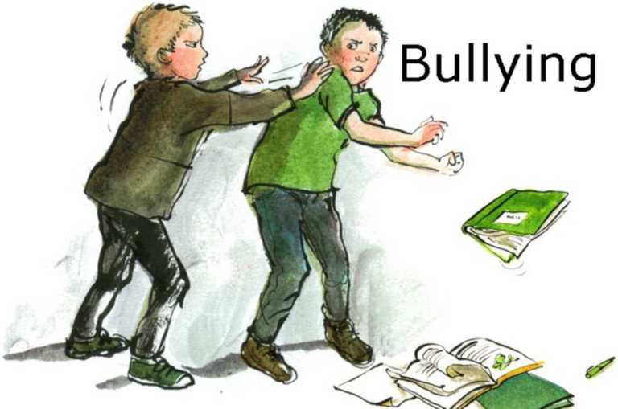
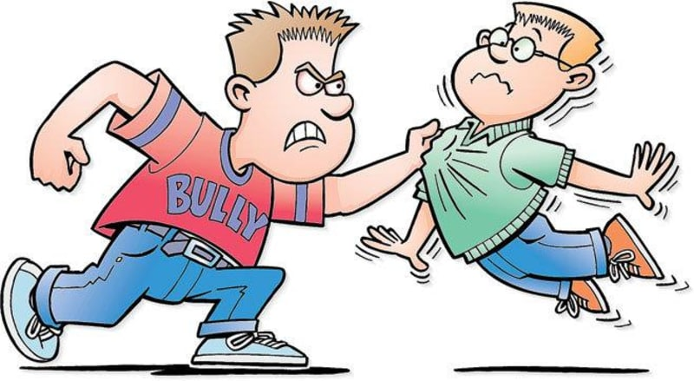
Тра́вля или бу́ллинг (англ. bullying) — агрессивное преследование одного из членов коллектива (особенно коллектива школьников и студентов, но также и коллег) со стороны остальных членов коллектива или его части.

Slide 4
Кибер-буллинг
Кибер-буллинг (cyber-bullying), подростковый виртуальный террор, получил свое название от английского слова bull — бык, с родственными значениями: агрессивно нападать, бередить, задирать, придираться, провоцировать, донимать, терроризировать, травить.
Различия кибербуллинга от традиционного буллинга обусловлены особенностями интернет-среды: анонимностью, возможностью фальсификации, наличием огромной аудитории, возможностью достать жертву в любом месте и в любое время.

Slide 5

Психология участников буллинга: зачинщики, преследователи, жертвы и наблюдатели.

Slide 6
Зачинщики: Что же это за дети?
Это дети, уверенные в том «господствуя» и подчиняя, гораздо легче будет добиться своих целей;
Не умеющие сочувствовать своим жертвам;
Физически сильные мальчики;
Легко возбудимые и очень импульсивные, с агрессивным поведением.
Желающими быть в центре внимания;
Уверенные в своём превосходстве над жертвой;
С высоким уровнем притязаний;
Мечтающие быть лидерами в классе;
Агрессивные дети, «нуждающиеся» для своего самоутверждения в жертве;
Дети не признающие компромиссы;
Со слабым самоконтролем;
Интуитивно чувствующие, какие одноклассники не будут оказывать им сопротивление.

Slide 7
Инициаторами травли могут стать:
активные, общительные дети, претендующие на роль ли­дера в классе;
агрессивные дети, нашедшие для самоутверждения безот­ветную жертву;
дети, стремящиеся любой ценой быть в центре внимания;
дети, привыкшие относиться к окружающим с чувством превосходства, делящие всех на «своих» и «чужих» (подоб­ный шовинизм или снобизм является результатом соответ­ствующего семейного воспитания);
эгоцентрики, не умеющие сочувствовать окружающим, ставить себя на место других;
максималисты, не желающие идти на компромиссы дети (особенно в подростковом возрасте).

Slide 8
Преследователи
Во-первых, большинство ребят подчиняются так называе­мому стадному чувству: «Все пошли, и я пошел, все толкали, и я толкнул». Ребенок не задумывается над происходящим, он просто участвует в общем веселье. Ему в голову не приходит, что чувствует в этот момент жертва, как ей больно, обидно и страшно.
Во-вторых, некоторые делают это в надежде заслужить рас­положение лидера класса.
В-третьих, кое-кто принимает участие в травле от скуки, ради развлечения (они с тем же восторгом будут пинать мяч или играть в салки).
В-четвертых, часть детей активно травят изгоя из страха оказаться в таком же положении или просто не решаются пой­ти против большинства.

Slide 9
Жертвы буллинга
Жертвами буллинга, как правило, но не всегда, становятся дети чувствительные и не способные постоять за себя. Не те дети, которым не свойственно агрессивное поведение, как часто думают, а дети, которые лишены настойчивости, не умеют демонстрировать уверенность и отстаивать ее.
Самая вероятная жертва – ученик, который старается сделать вид, что его не задевает оскорбление или жестокая шутка, но лицо выдает его (оно краснеет или становится очень напряженным, на глазах могут появиться слезы).
Дети, которые не могут спрятать своей незащищенности, могут спровоцировать повторение инцидента со стороны агрессора-властолюбца.

Slide 10
Как же самому ребенку распознать, что он под прицелом буллера?
Список первых признаков, который необходимо знать подростку:
Никто не спешит подружиться или просто общаться. Особенно, если резко начали избегать даже те, кто хоть как-то выходил на контакт.
Пристальные взгляды наиболее активных учеников без видимых причин;
Вопросы (при всех) провокационного характера. Например: «А у Вас в семье все косят или нормальные тоже есть?».
Колкие комментарии на счет внешности, поведения, успеваемости;
Смешки, перешептывания за спиной;
Публичные злые шутки в твой адрес;
Когда ты ищешь поддержки у других учеников, в ответ - уклончивые фразы или игнорирование.

Slide 11

Что делать, когда появились первые признаки травли?
Советы подростку:
Наблюдай за коллективом. Определи лидера, свиту и тех, кто непопулярен. Есть два пути. Или напрямую налаживать контакт с лидером, или найти поддержку среди тихих молчунов, и у них узнать, что и как происходит. Это, если коллектив для тебя новый. В любом случае, чтоб наладить отношения с агрессором, общаться нужно с ним наедине. Публично он не пойдет на контакт, будет играть на эту самую публику. А вот в ситуации один на один есть шанс нормально поговорить и прояснить позицию.
Если это свои люди, то надо менять поведение и свою реакцию на их выпады: анализируй, что их больше подбадривает и поступай наоборот.

Slide 12
Что делать, когда появились первые признаки травли?
Советы подростку:
Не понимаешь, как лучше поступить, спроси у старших. Лучше, у старших учеников, у них есть свежий и современный опыт. Родителям (другим взрослым) тоже скажи: любой опыт важен, он позволит найти свой путь.
Не надейся, что все закончится само собой. Что преследователям рано или поздно надоест. Как говорил психолог Михаил Литвак: «Надежда умирает последней, но ее надо убивать первой» для того, чтоб начать действовать. Ищи способы, как изменить ситуацию, читай, анализируй, находи помощников.
Меняй то, что можно изменить. Если есть очевидное неряшество – исправь. Если что-то неисправимо, если это необходимость (очки) или твоя физиологическая особенность, просто держи спину ровно, а взгляд прямо. Как говорит моя тренер: «Чем сложнее ситуация, тем ровнее спина!». Это аналогия с животным миром. Поджатый хвост – признание поражения. Громкий рык – готовность к бою. Знаки тела - очень важны, тренируй их.

Slide 13
Если при «схватке» не можешь сказать ни слова, у тебя дрожит голос, просто задумчиво молчи, но смотри в глаза. Взгляд должен таким, чтоб в нем читалась твоя позиция и все, что ты хочешь сказать, но не можешь. Понимаю, что сказать проще, чем сделать. Но ты тренируйся перед зеркалом, когда никто не видит. Конечно, после тренировки взгляда, надо будет учиться отвечать. Ищи формулировки, обратись за помощью.
Найди альтернативный круг общения вне школы. У тебя точно есть талант и увлечения, иди к себе подобным. Даже во время поиска себя, перепробовав несколько видов занятий, ты встретишь много новых ребят, а возможно, и друзей, сможешь получить поддержку и укрепить веру в себя.

Slide 14

Что делать если одноклассники хотят помочь?
Нужно найти безопасного взрослого, кому доверяете больше всего, рассказать ему о том, что творится. Можно обратится к психологу или классному руководителю.
Рассказать своим родителям, спросить совета.
Обсудить с другими одноклассниками. Найти тех, кому так же невыносимо это наблюдать: вас должно быть больше.
Если все будут против агрессора, ему ничего не останется, как сдаться.

Slide 15
Советы для подростков: Как не стать жертвой буллинга?
Отыскать себе друга среди одноклассников, а еще лучше несколько настоящих друзей;
Приглашать одноклассников в гости;
Научиться уважать мнение своих одноклассников, находить с ними общий язык;
Не пытаться всегда побеждать в своих спорах с ровесниками, научиться проигрывать и уступать, признавать свою неправоту;
Не задираться, не зазнаваться;
Не показывать свое превосходство над другими;

Slide 16
Советы для подростков: Как не стать жертвой буллинга?
Не хвастаться – ни своими успехами, ни своими электронными игрушками, ни своими родителями;
Не демонстрировать свою элитарность;
Не ябедничать;
Не подлизываться к учителям;
Не действовать наперекор решениям класса, если они не противоречат нравственным нормам;
Не демонстрировать свою физическую силу;
Использовать свои таланты на благо класса и школы, чтобы одноклассники гордились им, а не завидовали ему

Slide 17
Как справиться с кибербуллингом?
Не спеши выбрасывать свой негатив в кибер-пространство;
Создавай собственную онлайн-репутацию, не покупайся на иллюзию анонимности;
Храни подтверждения фактов нападений;
Игнорируй единичный негатив;
Блокируй агрессоров;
Не стоит игнорировать агрессивные сообщения, сообщай о них взрослым;

Slide 18
Если ты стал очевидцем кибер-буллинга, правильным поведением будет:
а) выступить против агрессора, дать ему понять, что его действия оцениваются негативно,
б) поддержать жертву — лично или в публичном виртуальном пространстве предоставить ей эмоциональную поддержку,
в) сообщить взрослым (родителям, классному руководителю, педагогу-психологу) о факте некорректного поведения в кибер-пространстве.

Slide 19
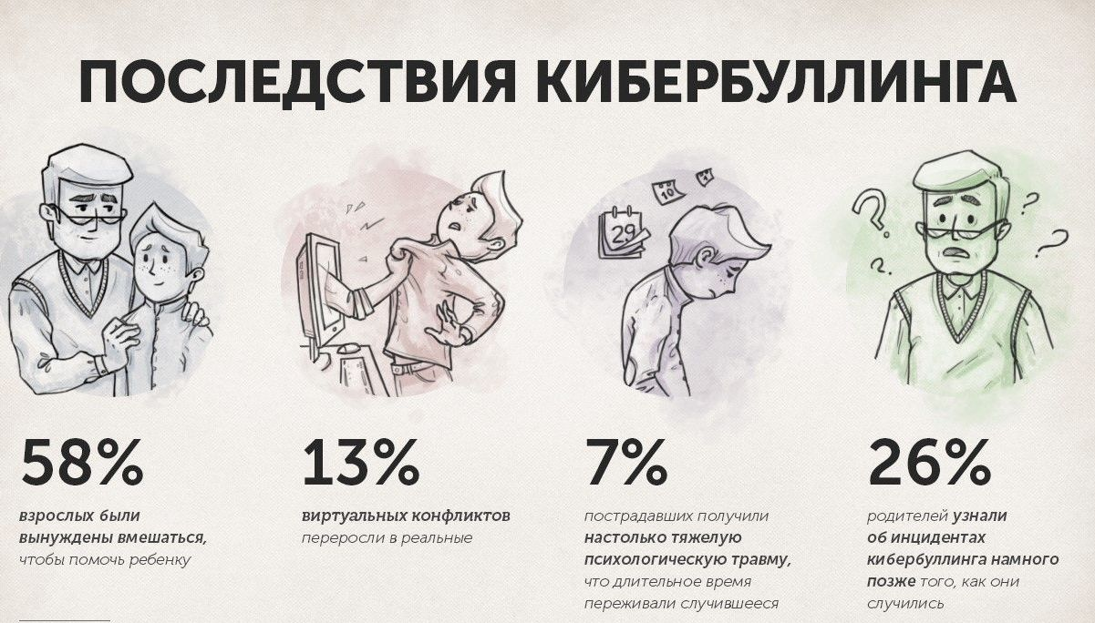
Последствия Кибербуллинга

